Slide 1



Slide 2


Slide 3


Slide 4


Slide 5
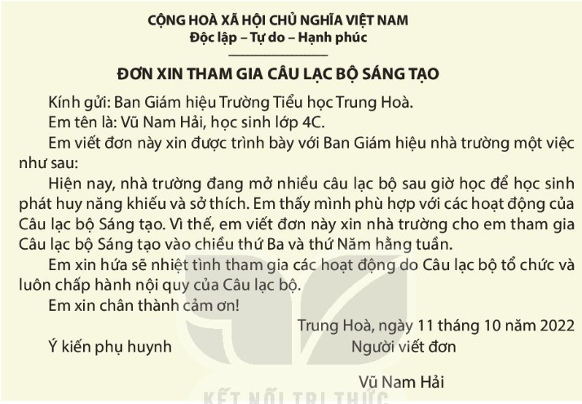
1. Đọc đơn dưới đây và trả lời câu hỏi.

Slide 6

a. Đơn trên được viết nhằm mục đích gì?
Đơn trên được viết nhằm mục đích xin được tham gia Câu lạc bộ Sáng tạo.

Slide 7
b. Đơn do ai viết? Đơn được gửi cho ai?
Đơn cho bạn Vũ Hải Nam, học sinh lớp 4C, trường Tiểu học Trung Hòa viết.
Đơn gửi cho Ban giám hiệu trường Tiểu học Trung Hòa.

Slide 8
c. Người viết đã trình bày những gì trong đơn?
Người viết đã giới thiệu bản thân, nêu lý do viết đơn, lời hứa, lời cảm ơn.

Slide 9
d. Đơn gồm có những mục nào? Nếu cách sắp xếp các mục đó.
Đơn gồm: quốc hiệu, tiêu ngữ, tên đơn, nơi nhận đơn, nội dung đơn, địa điểm và thời gian viết đơn, chữ ký và họ tên người viết đơn.
Các mục trên được sắp xếp theo một trật tự cố định.

Slide 10

2. Trao đổi về những điểm cần lưu ý khi viết đơn
Hình thức của đơn
Nội dung của đơn
Thảo luận nhóm

Slide 11


Hình thức của đơn
Đơn viết theo khuôn mẫu, có tiêu ngữ, tên đơn, thông tin về người viết, người nhận đơn, người viết đơn (cần ký và ghi roc họ tên), người nhận đơn có thể là cá nhân hoặc tập thể.
Notes:
Hương Thảo – Zalo 0972115126

Slide 12
Nội dung của đơn
(1). Giới thiệu thông tin về bản thân (họ và tên, các thông tin khác: tuổi, lớp học, trường học).
(2) Lý do viết đơn (cần trình cần trình bày cụ thể);
3) Lời hứa
4) Lời cảm ơn

Slide 13
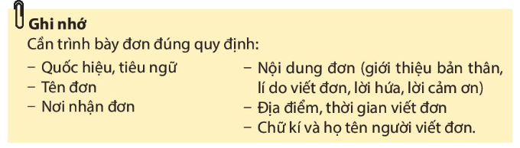

Slide 14



Slide 15

Tìm và nêu một vài tình huống cần viết đơn

Slide 16
Ví dụ: Đơn xin nghỉ học vì bị ốm, đơn xin tham gia câu lạc bộ Tiếng Anh, đơn xin học đàn, đơn xin học võ…

Slide 17


Trao đổi với người thân về một tình huống cần viết đơn và cách viết đơn đó.

Slide 18


Chân thành cảm Quý Thầy Cô đã yêu thích, tin tưởng và ủng hộ Hương Thảo – Zalo 0972115126!
Mong rằng tài liệu này sẽ giúp Quý Thầy Cô gặt hái được nhiều thành công trong sự nghiệp trồng người.
Để biết thêm nhiều tài nguyên hay các bạn hãy truy cập Facebook: https://www.facebook.com/huongthaoGADT

